Slide 1
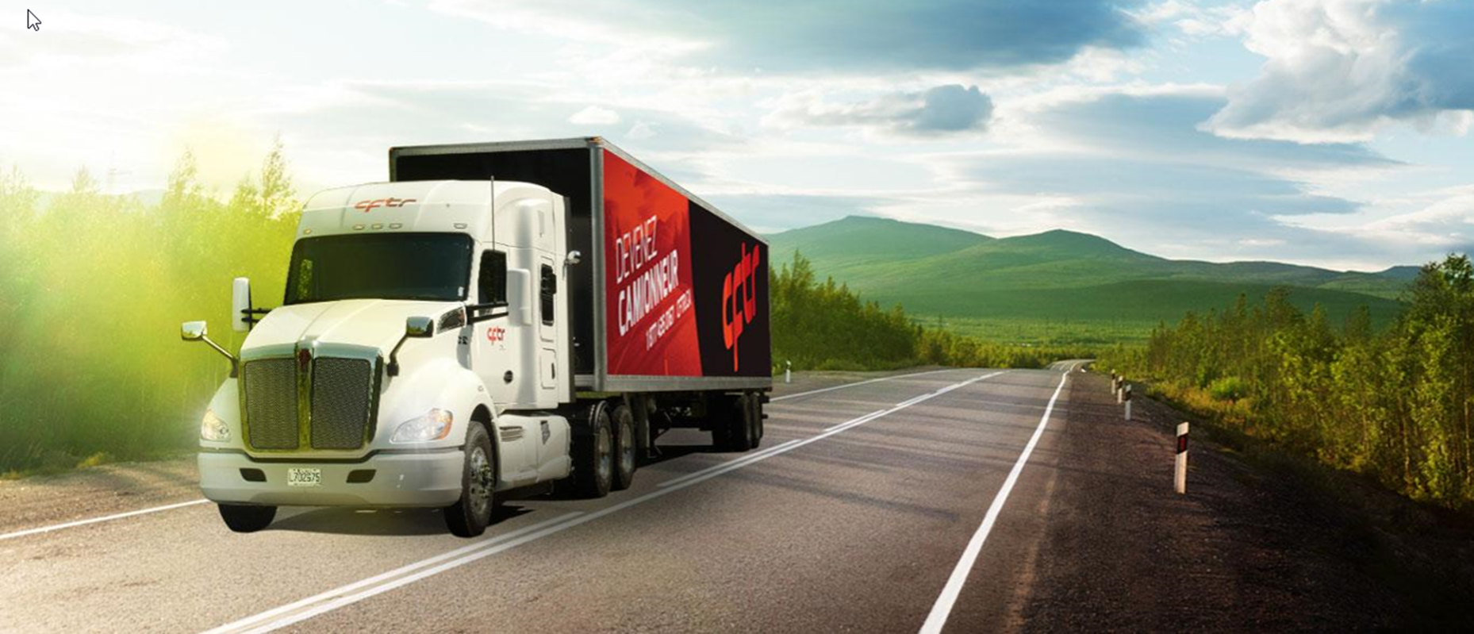


Compétence 3
Les sources
d’informations
leçon 3.2

Slide 2

COMPÉTENCE 3 LEÇON 3.2
Objectif de la leçon
Associer les lois et règlements aux diverses situations du transport routier;
Distinguer un véhicule lourd des autres véhicules (rappel).

Slide 3

Les documents
de
références

Slide 4

Conduire un véhicule lourd
L’obtention du permis d’apprenti classe 1
Les responsabilités du conducteur
La connaissance des différents systèmes
La conduite dans des situations particulières
Les différents règlements: heures de service, RDS, etc.

Slide 5

Guide de la route
Les principales prescriptions “obligations” de la loi du code de sécurité routière;
Les principales prescriptions de ses règlements;
La signalisation;
les règles de circulation.

Slide 6
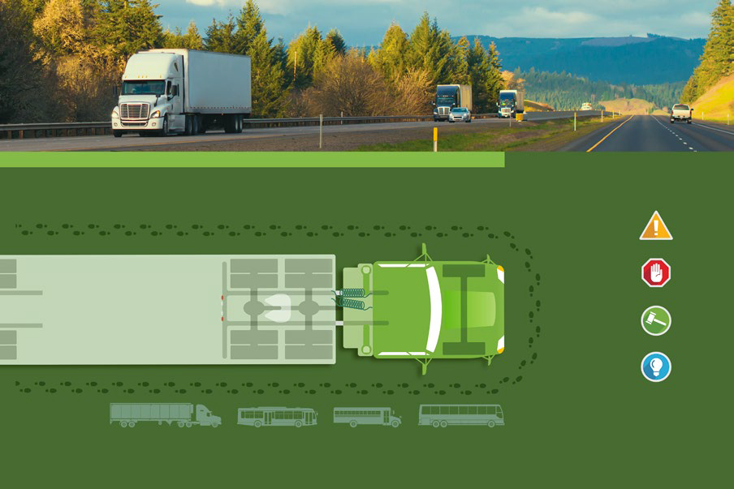
Le guide de la ronde de sécurité
Les obligations du conducteur avec la RDS;
Qu’est-ce qu’une RDS;
Qui doit la faire;
Quand doit-on la faire;
Une suggestion de méthode (celle du CFTR en découle);
Un rappel sur la prévention des accidents du travail.

Slide 7

Les heures de conduite et de repos
Comment compléter votre fiche journalière;
Les limites des heures à respecter;
L’objectif de ses limites;
Les exemptions;
Les situations particulières;
Les cycles de travail.

Slide 8

Guide sur les normes d’arrimage
Les responsabilité du conducteur;
Les spécifications des composantes d’arrimage;
Les méthodes d’arrimage.

Slide 9

Guide des normes de charge et de dimensions
Les différentes configurations de véhicule;
Les différents groupes d’essieux;
La capacité de charge de ceux-ci;
La masse totale en charge.

Slide 10

Guide sur le transport des matières dangereuses (TMD)
La base du transport des matières dangereuses;
Connaissement, plaques et étiquettes;
Les obligations du conducteur;
Les obligations de votre futur employeur.

Slide 11

Politique d’évaluation des conducteurs de véhicules lourds
Les obligations du conducteur;
Le suivi de leur comportement;
Le système de pointage;
Le tout relié au respect des lois,règlements et des normes;

Slide 12

Aide-mémoire sur la signalisation routière des véhicules lourds
L’information rapide et facile sur la signalisation destinée aux conducteurs de véhicules lourds

Slide 13
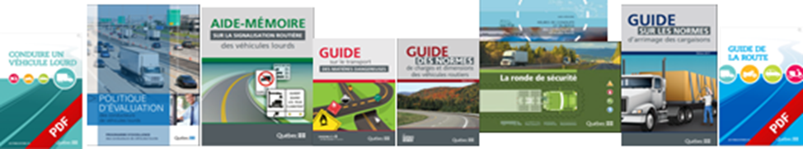
Questions
Notes:
Survol car le détails sera dans la prochaine théorie

Slide 14
Questions 1
Vous n’avez aucun clignotant à l’extrémité arrière de votre ensemble de véhicules?
Dans quels documents trouverez-vous la réponse?
Réponse:

Slide 15
Questions 2
Vous êtes face à un panneau de circulation et
désirez connaître sa signification?
Dans quels documents trouverez-vous la réponse?
Réponse:

Slide 16
Questions 3
Vous transportez une cargaison de bois ouvré et désirez savoir comment arrimer votre cargaison?
Dans quel documents trouverez-vous la réponse?
Réponse:

Slide 17
Questions 4
Vous avez commis une infraction en lien avec un règlement sur les heures de conduite et vous vous questionnez à savoir quels en seront les impacts sur votre dossier de conduite.
Dans quel documents trouverez-vous la réponse?

Slide 18
Questions 5
L’expéditeur vous demande de charger une cargaison et le poids vous semble trop élevé?
Dans quel documents trouverez-vous la réponse?

Slide 19
Questions 6
Vous devez transporter des matières dangereuses et vous voulez savoir si votre certificat de formation, “transport de matières dangereuses” est toujours valide?
Dans quel documents trouverez-vous la réponse?

Slide 20
Questions 7
Votre répartiteur vous demande d’effectuer une livraison spéciale et urgente mais vous ne savez pas si vous aurez assez d’heures disponibles pour vous rendre chez le client?
Dans quels documents trouverez-vous la réponse?

Slide 21
Questions 8
Vous voulez savoir quelles sont les règles pour l’obtention de la mention “T” pour les grands trains routiers sur votre permis de conduire?
Dans quel document trouverez-vous la réponse?

Slide 22

Une fois cette compétence terminée, vous devriez être en mesure de
résoudre des problèmes d’application de la réglementation...

Slide 23
● Vous pourrez choisir la bonne source d’informations
● Trouver l’information nécessaire
● Résoudre une mise en situation

Slide 24
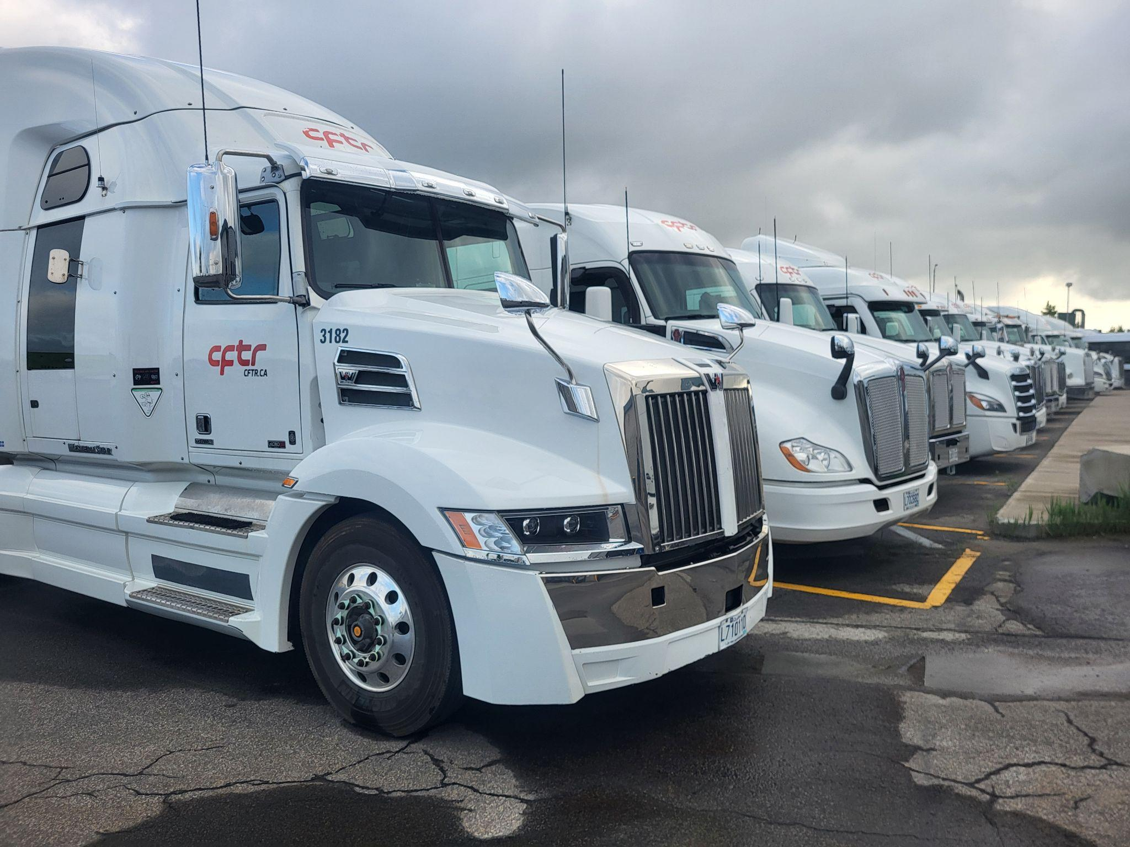
Nommez 2 lois qui nous concernent en
camion :
Code de la sécurité routière
Il réagit entre autres, l’utilisation des véhicules et la circulation des piétons au Québec, ainsi que la sécurité routière.

Slide 25

Votre implication dépendra de votre réussite!
Merci de votre attention!
Toute reproduction, en tout ou en partie, sous quelque forme que ce soit, est interdite sans l'autorisation préalable de Alain Lévesque Tous droits réservés Alain Lévesque © 2024, enseignant CFTR Montréal.
Notes:
Service client, se présenter au client avant toute chose

